Slide 1
Algoritma Sorting

Slide 2
“ Algoritma Sorting merupakan algoritma yang menempatkan elemen daftar pada urutan tertentu. Urutan yang paling sering digunakan ialah urutan numerik dan urutan leksikografis. ”
—Wikipedia

Slide 3
1. ASCENDING
  — Pengurutan sebuah data secara naik atau pengurutan data dari nilai terkecil ke nilai terbesar.
5 | 2 | 4 | 1 | 3
1 | 2 | 3 | 4 | 5
2. DESCENDING
  — Pengurutan sebuah data secara turun atau pengurutan data dari nilai terbesar ke nilai terkecil.
5 | 2 | 4 | 1 | 3
5 | 4 | 3 | 2 | 1

Slide 4
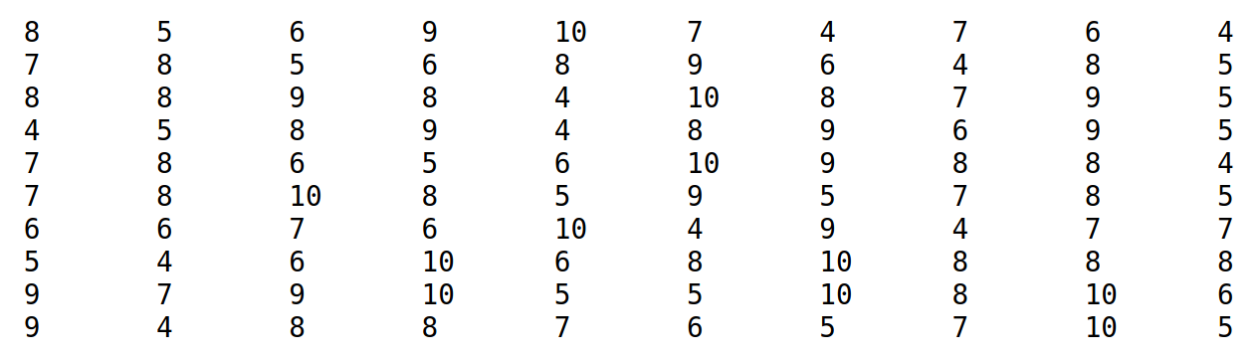
Contoh Penggunaan
7 6 6 7 5 10 8 9 9 7
Mo = ?
5 6 6 7 7 7 8 9 9 10
Mo = 7

Slide 5
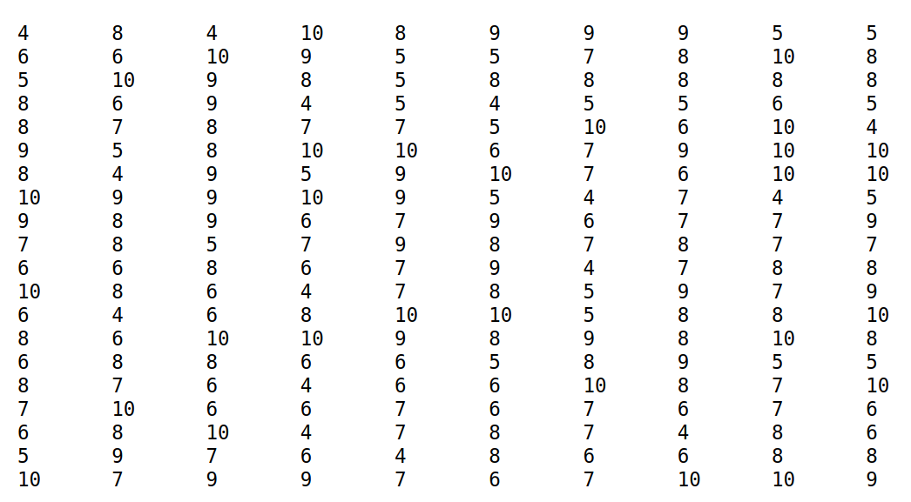

Slide 6
Macam-Macam
1. Insertion Sort
2. Selection Sort
3. Merge Sort
4. Bubble Sort
5. Quick Sort
dll ...

Slide 7
Terima Kasih...

